Slide 1
课题 1 分子和原子
（第2课时）
20191009

Slide 2
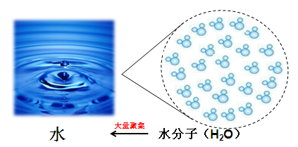
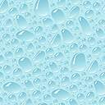
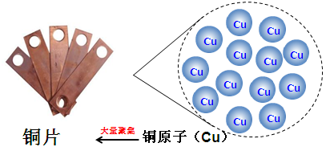
【知识回顾】
1、物质是由微小粒子－－分子、原子等构成的
水分子
铜原子
水是由 构成的。铜是由 构成的。
2、分子（或原子）的特征：
分子的质量和体积都很小
① ；
宏观现象
微观解释
分子在不断运动
② ；
分子之间有间隔
③ 。
3、运用分子的观点解释实际问题：
①能闻到花的香味是因为 ；
②50ml水和50ml酒精混合总体积小于100ml是因为 。

Slide 3
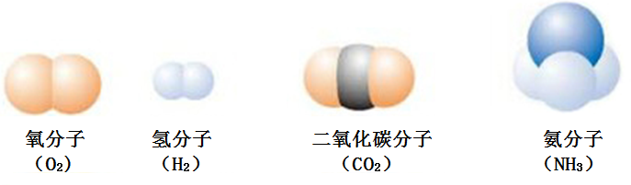
【试试看】阅读图3-5，你能说出图中所表示的含义吗？

Slide 4
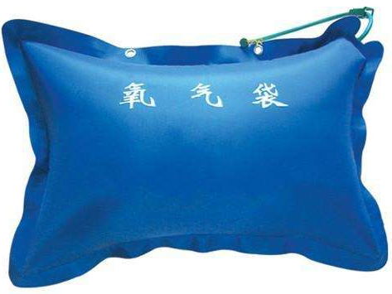
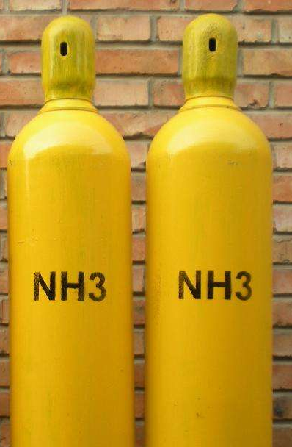
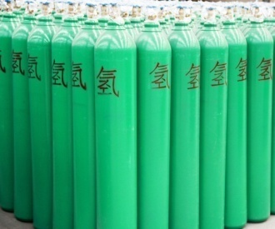
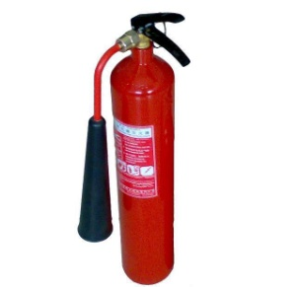
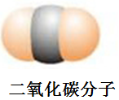

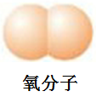





氧气 氢气 二氧化碳 氨气
（O₂） （H₂） （CO₂） （NH₃）

Slide 5
二、分子可以分为原子
1、分子一定是由原子构成的。
【试试看】阅读图3-5，你能说出图中所表示的含义吗？
【思考】由分子构成的物质在发生变化时，分子本身是否
会发生变化？

Slide 6
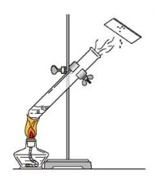
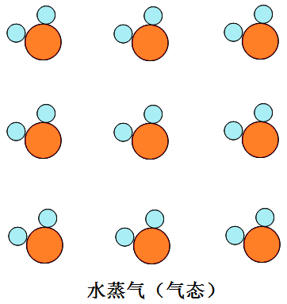
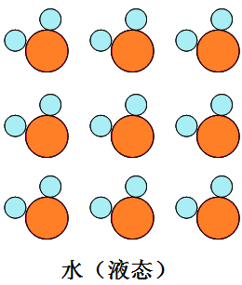

物理变化
（由分子构成的物质）
水的蒸发
：水分子不断运动导致分子之间的间隔变大，
而进入空气中。

Slide 7
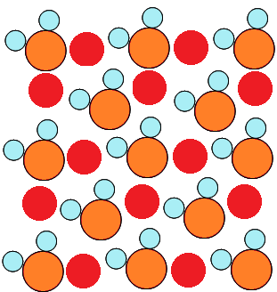
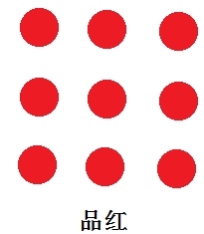
物理变化
（由分子构成的物质）
品红在水中扩散：
水分子和品红分子不断运动进入对方的间隔中。

Slide 8
**从微观(分子)的角度解释物理变化和化学变化.
 | 物理变化 (水的蒸发) | 化学变化 (过氧化氢分解)
变化前后，是否有新物质生成
变化前后，是否有新分子生成（即分子种类是否改变）
变化前后，分子的化学性质是否改变
结论
没有新物质生成
没有新分子生成
（分子种类不变）
化学性质不变
1.在物理变化中，分子的种类和化学性质
；而在化学变化中，分子的种类
和化学性质 。
不变
2.由分子构成的物质，分子是保持其
的最小粒子。

Slide 9
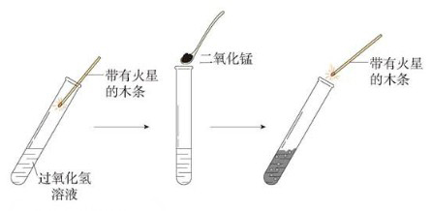
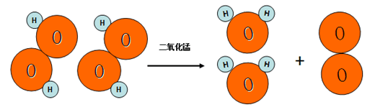
化学变化
（由分子构成的物质）
MnO₂
H₂O+O₂↑
H₂O₂

Slide 10
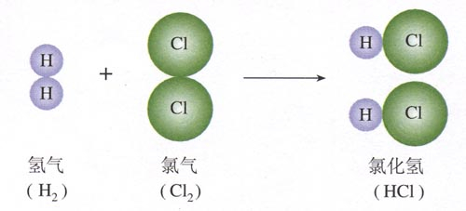
化学变化
（由分子构成的物质）
【讨论P₅₁】
氢气在氯气中燃烧生成氯化氢（如图3-7）。试分析在氢气与
氯气的反应中分子和原子的变化情况，推论在化学变化中，发
生变化的是分子还是原子？

Slide 11
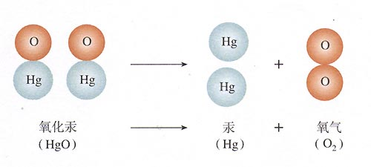
化学变化
（由分子构成的物质）
HgO Hg + O₂
图3－6 氧化汞分子分解示意图

Slide 12
氧化汞分子
是保持氧化汞化学性质的最小粒子，在氧化汞
受热分解的化学变化中，氧化汞 分裂为汞______
和氧 ，其中汞 直接构成金属汞，两个氧
构成一个氧 ______ ；许多氧______聚成氧气。
分子
原子
原子
原子
原子
分子
分子

Slide 13
**从微观(分子)的角度解释物理变化和化学变化.
 | 物理变化 (水的蒸发) | 化学变化 (过氧化氢分解)
变化前后，是否有新物质生成
变化前后，是否有新分子生成（即分子种类是否改变）
变化前后，分子的化学性质是否改变
结论
没有新物质生成
有新物质生成
没有新分子生成
有新分子生成
（分子种类不变）
（分子种类改变）
化学性质不变
化学性质改变
1.在物理变化中，分子的种类和化学性质
；而在化学变化中，分子的种类
和化学性质 。
不变
改变
2.由分子构成的物质，分子是保持其
的最小粒子。
化学性质

Slide 14
化学变化
的实质
二、分子可以分为原子
1、分子一定是由原子构成的。
2、分子是保持物质化学性质的最小粒子。
3、原子是化学变化中的最小粒子。
【思考1】从微观分析：由分子构成的物质在发生物理变化和
化学变化时有什么不同？
物理变化：构成物质的分子本身没有变化
化学变化：构成物质的分子本身发生了变化
分子分裂成原子，而原子又重新组合成新的分子。

Slide 15
二、分子可以分为原子
1、分子一定是由原子构成的。
2、分子是保持物质化学性质的最小粒子。
3、原子是化学变化中的最小粒子。
【思考2】从分子的角度分析：混合物与纯净物有什么不同？
混合物：
由不同种分子构成的物质。
纯净物：
由同种分子构成的物质。
【思考3】分子与原子的本质区别是什么？
化学变化中分子可分，而原子不可分。

Slide 16
下述现象你能从微观的角度解释吗？
1、小明站在阳台上想：湿衣服被晒干了，水跑到什么
地方去了？
2、路过花店时，小丸子对小英子说：我闻到了花香，
你闻到了吗？
3、冲糖开水时，小强感到迷惑：将白糖放入开水中，
糖一会儿就不见了，而水却有甜味了。
4、为什么酒香不怕巷子深？

Slide 17
【课堂练习】
D
1．下列变化中分子本身发生了变化的（ ）
A．氨水挥发 B．空气液化
C．石蜡受热熔化 D． 氢气在氧气中燃烧
2．下列关于分子和原子的说法中，正确的是 （ ）
A．分子是保持物质化学性质的唯一粒子
B．化学变化中分子可分，原子也可分
C．原子是化学变化中的最小微粒
D．分子的大小和质量都比原子大
C

Slide 18
3．关于氨气（NH₃）的说法不正确的是（ ）
A．保持氨气化学性质的最小粒子是氨分子
B．每个氨分子是由1个氮原子和3个氢原子构成的
C．液态氨中氨分子是在不断运动着的
D．氨分子不可再分
D
B
4．构成氧气的分子和构成液氧的分子具有（ ）
A．相同的物理性质 B．相同的化学性质
C．不同的物理性质 D．不同的化学性质

Slide 19
【课堂练习】
5．淀粉与固体碘、碘溶液和碘蒸气接触，都会变蓝色，
这一实验现象说明（ ）
A．同种分子化学性质相同 B．同种分子体积相等
C．同种分子质量相等 D．同种分子运动速度相等
A
6．保持二氧化碳化学性质的最小粒子是 （ ）
A．碳原子 B．氧原子
C．氧分子 D．二氧化碳分子
D

Slide 20
【作业讲评】
2、从分子的角度分析并解析下列问题：（P₅₂）
（1）水蒸发为水蒸气，所占体积变大
答：水蒸发为水蒸气时，水分子之间的间隔变大。
（2）为什么墙内开花墙外香？
答：墙内花粉中的分子不断运动到墙外人的鼻子中。
（3）香水、汽油为什么要密封保存？
答：香水以及汽油中的分子运动速度较快，能快速运动到
空气中，而使香水、汽油减少，甚至消失。

Slide 21
【作业讲评】
（4）湿衣服在阳光下比在阴凉处干得快。
答：湿衣服在阳光下比在阴凉处的温度高，水分子运动
速度加快。
（5）6000L的氧气在加压的情况下可装入容积为40L的钢瓶中。
答：气体分子间的间隔较大，当压强增大时，氧气分子
的间隔很容易被压缩变小。
（6）混合物与纯净物有什么不同？

Slide 22
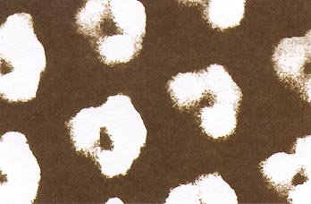
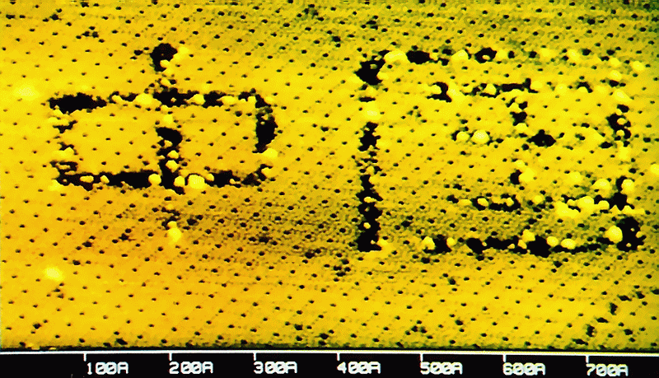
从上述两副图中，你能得到什么信息？
1、说明分子（或原子）真实存在，
2、说明分子（或原子）的体积很小，
3、说明分子（或原子）间有一定的间隔，
4、说明分子（或原子）可以被移动，
5、中国的科学技术已达世界领先地位……
家庭作业：1、课后作业（做在书上）
2、完成《闯关100分》－－课题1

